Slide 1
Tarief berekenen LG32 - 1

Slide 2
Wat gaan we vandaag doen?
Aanwezigheidsregistratie
Voorstellen
Regels nodig?
Opbouw van het vak met de toetsing
Aan de slag

Slide 3
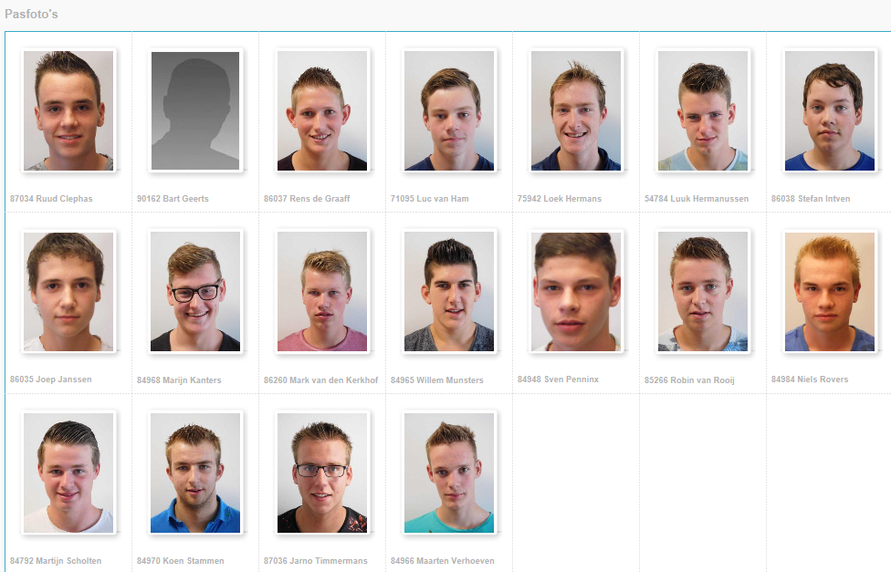
Aanwezigheidsregistratie

Slide 4
Wie ben ik?
Elon van Erp

Slide 5
Regels?

Slide 6
Opbouw
Periode 1: 1 uur
Periode 2: 2 uur
Periode 3: 1 uur
Periode 4: 3 uur

Slide 7
Week | Onderdeel
1 | Inleiding, waarom tariefberekening
2 | Onderdelen van de tariefberekening
3 | Tarieven complexe machines
4 | Opbouw tarieven complexe machines
5 | Afschrijving - levensduur en restwaarde
6 | Afschrijving - lineair
7 | Afschrijving - degressief
8 | Gebruiksuren
9 | Oefenen en afmaken

Slide 8
Waarom dit vak?
Vraag aan jullie:
Wat maakt een (loon)bedrijf succesvol?
Wat moet een bedrijf zeker wel hebben?
Wat moet een bedrijf zeker niet hebben?

Slide 9
Welk tarief vraag je aan de klant?

Slide 10
Welk tarief vraag je aan de klant?
Kostprijs
Concurrentie
Hoeveelheid werk
Grote verschillen tussen regio’s
Verschillen tussen bedrijven
Zelfs verschillen tussen klanten

Slide 11
Wat weten we van de tarieven?
Trekker 100kw
Rotorkopeg 3m
Ploegen 5-schaar
Mais zaaien
Trekker+Dumper
Prei Rooien
€50 / uur
€75 / uur
€95 / ha
€65 / ha
€60 / uur
€1825 /ha
€75 / uur

Slide 12
Welke kosten heeft een machine?
Vaste en variabele kosten
Kunnen we die onderverdeling maken?

Slide 13
Afschrijving
Wat is afschrijving?

Slide 14
Dat was ‘m!
Dagge bedankt zijt, da witte.

